Slide 1
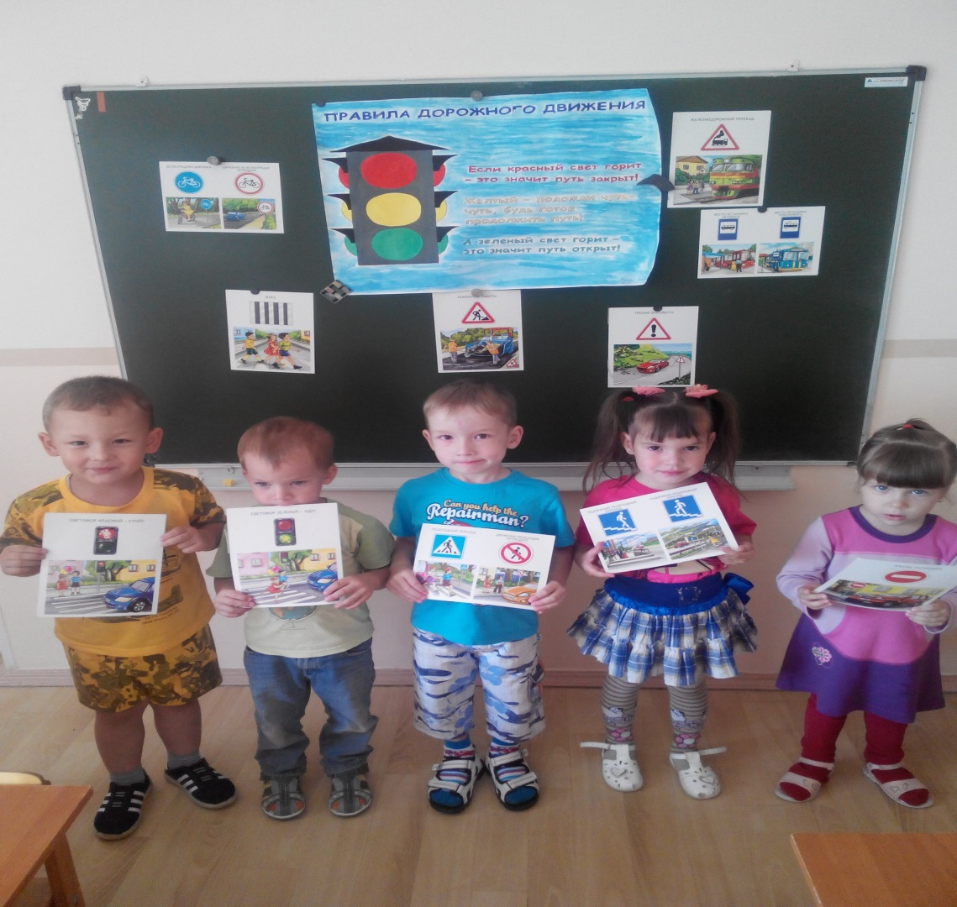
«День Светофора» в средней группе «Подсолнух»
ВОСПИТАТЕЛЬ:
САДЫКОВА Э. А.

Slide 2
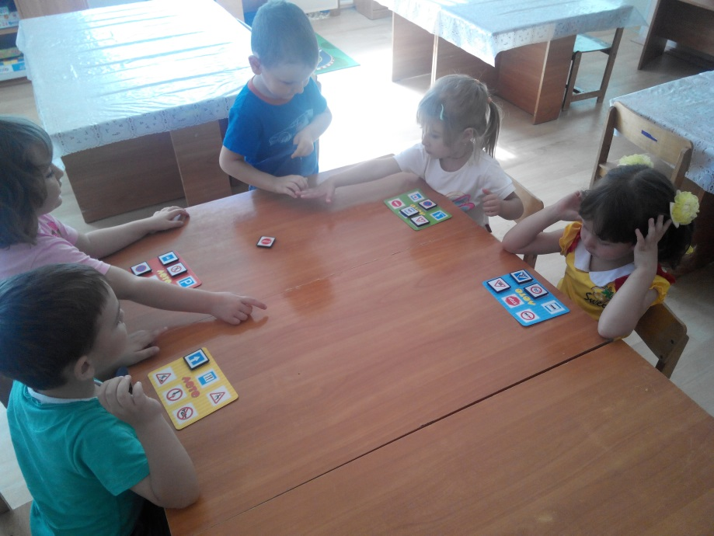
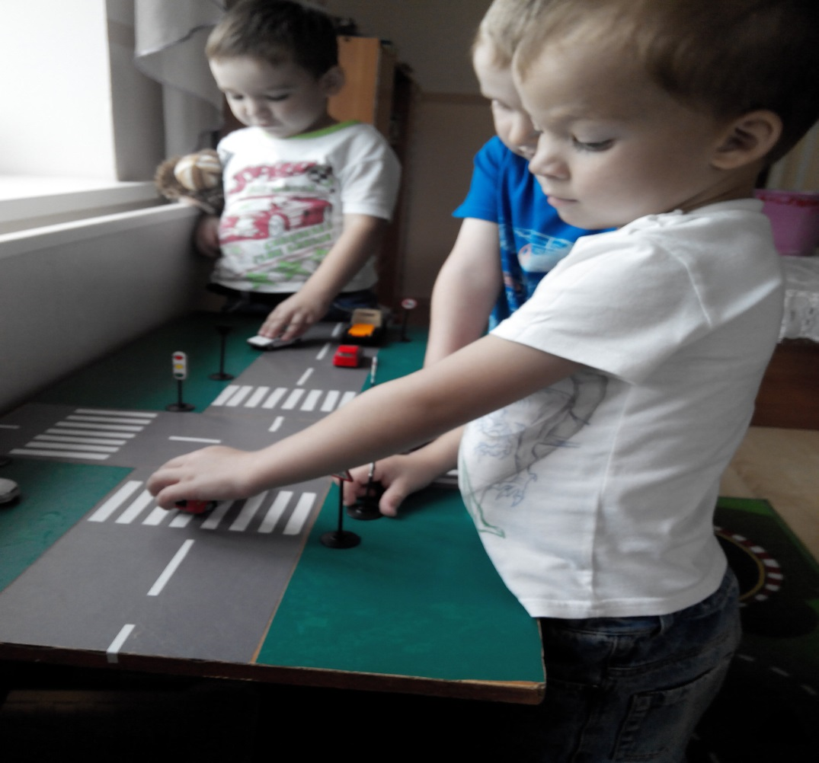
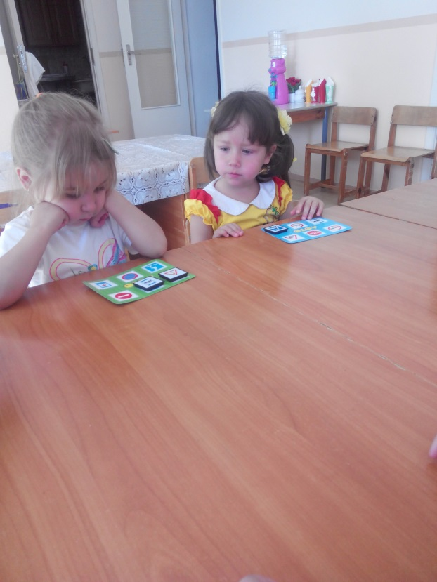
Играем в центре по обучению правилам безопасного поведения на дорогах

Slide 3
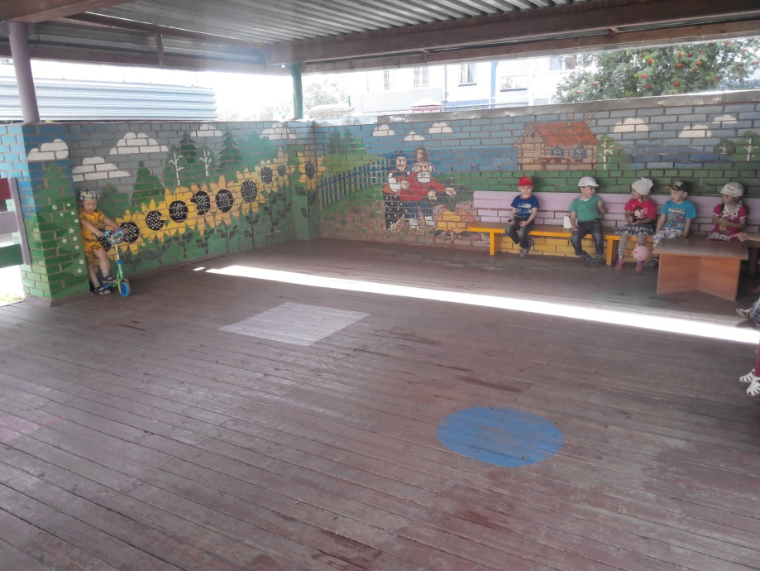
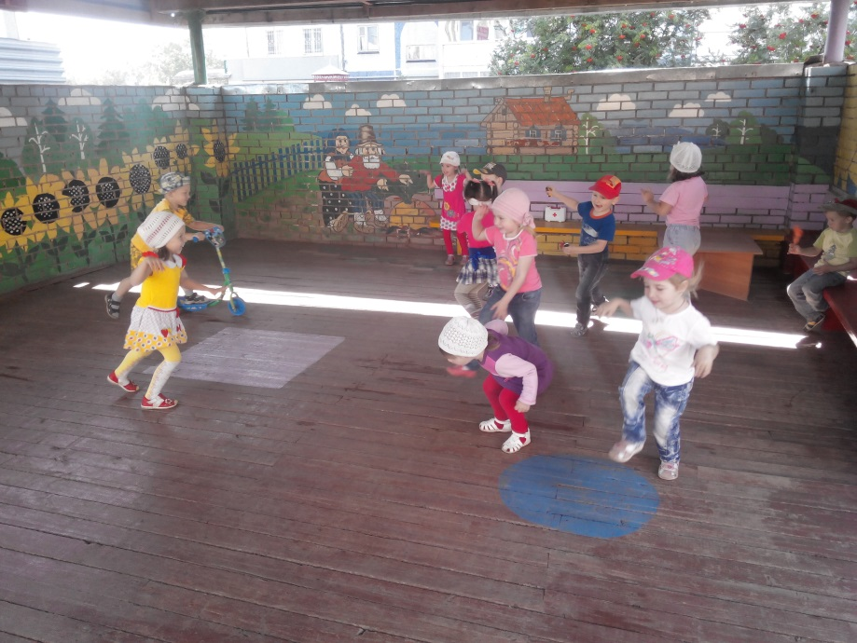
Подвижная игра : «Воробушки и автомобиль»

